Slide 1
Generalidades Neumonología
Dr. Martín Eduardo Fernández
Médico especialista en Neumonología.
Consultorio Multidisciplinario Especializado en Enfermedades Pulmonares Intersticiales Difusas (EPID) Hospital de Rehabilitación Respiratoria “María Ferrer”.
Instituto Oncológico Alexander Fleming

Slide 2
Disclosures
Notes:
First level has no bullet
Indent once for second level (square bullet)
Indent twice for third level (en-dash bullet)
Indent 3 times for fourth level (round bullet)
Use this box-and-line annotation to refer to the entire slide image
Reference boxes on notes pages follow the same order as those on slides, though these references will be longer.

Slide 3
Enfoque inicial
Los efectos adversos relacionados con las nuevas terapias son impredecibles,
potencialmente graves y requieren una RAPIDA INTERVENCION
La toxicidad pulmonar es un reto, el enfoque requiere evaluación interdisciplinaria
Colaboración entre distintos especialistas y oncólogos médicos

Slide 4
Patogenia….mecanismos propuestos
Hay diversos mecanismos propuestos:
Injuria pulmonar directa con la subsecuente liberación de citokinas y mediadores inflamatorios
Liberación sistémica de citokinas y leak capilar
Injuria celular por activación de linfocitos y macrófagos alveolares
Injuria oxidativa por liberación de radicales libres

Slide 5
Puntos Clave
Cual es la incidencia de los efectos adversos inmunomediados?
Cual es su temporalidad y formas de presentación de los efectos adversos pulmonares?
Que recomiendan las guías internacionales?
Como proceder en nuestro medio local? Ideal vs. Real
Manejo terapéutico de las toxicidades

Slide 6
Puntos Clave
Cual es la incidencia de los efectos adversos inmunomediados?
Cual es su temporalidad y formas de presentación de los efectos adversos pulmonares?
Que recomiendan las guías internacionales?
Como proceder en nuestro medio local? Escenario Ideal vs. Real
Manejo terapéutico de las toxicidades

Slide 7
Epidemiología
Incidencia: melanoma, el cáncer de pulmón y el cáncer renal encontraron una de toxicidad pulmonar de 2,7 –3,5%
Factores de Riesgo: Masculino y ex TBQ… mayor riesgo de toxicidad pulmonar vs. mujeres y no fumadores.
Edad Media: 59 años.
La toxicidad pulmonar puede variar según el tipo de tumor:
Melanoma: baja incidencia
CA de Pulmón: mayor incidencia con niveles más altos desarrollar toxicidades de alto grado e incluso fatales que aquellos con otros tipos de cáncer
Lancet Respir Med 2018; 6: 472–78

Slide 8
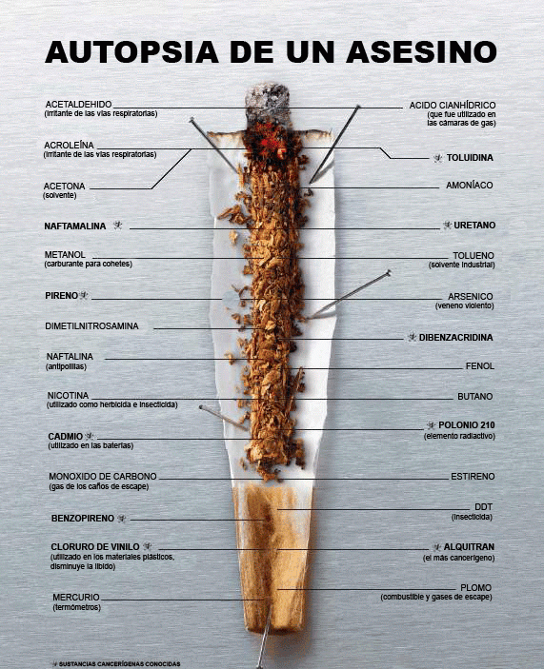
Situaciones adicionales a considerar Epidemiología
La prevalencia de EPOC fue de 14,5%
Estima: 2,3 millones de argentinos padecen EPOC
Elevada tasa de subdiagnóstico y error diagnóstico
Arch Bronconeumol. 2017. https://doi.org/10.1016/j.arbres.2017.09.018

Slide 9
IMARs Nivolumab Monoterapia: Frecuencia y Tiempo de inicio de síntomas (Pooled Analysis)
Clinically significant adverse reactions of nivolumab as a single agent were evaluated in 1994 patients enrolled in CheckMate 017, 025, 037, 039, 057, 066, 067, and 205, or a single‑arm trial in NSCLC (n = 117)
Nivolumab (N = 1994)
 | All grades, n (%) | Median time to onset, months (range)
 | Most common
Skin adverse reactionsª | 171 (9) | 2.8 (<1 day to 25.8 months)
Hypothyroidism/thyroiditis | 171 (9) | 2.9 (1 day to 16.6 months)
Infusion reactions | 127 (6.4) | –
Pneumonitisª | 61 (3.1) | 3.5 (1 day to 22.3 months)
Colitis | 58 (2.9) | 5.3 (2 days to 20.9 months)
Hyperthyroidism | 54 (2.7) | 1.5 (1 day to 14.2 months)
 | Rare
Hepatitis | 35 (1.8) | 3.3 (6 days to 9 months)
Endocrinopathies
Hypophysitis | 12 (0.6) | 4.9 (1.4 months to 11 months)
Adrenal insufficiency | 20 (1) | 4.3 (15 days to 21 months)
Diabetes^{b} | 17^{b} (0.9) | 4.4 (15 days to 22 months)
Nephritis/renal dysfunction | 23 (1.2) | 4.6 (23 days to 12.3 months)
Encephalitis^{c} | 3^{c} (0.2) | –
ªFatal cases have been reported. ^{b}Two cases of diabetic ketoacidosis occurred. ^{c}Fatal limbic encephalitis occurred in 1 patient after 7.2 months of exposure, despite discontinuation of nivolumab and administration of corticosteroids. IMAR, immune-mediated adverse reaction; NSCLC, non-small cell lung cancer.
OPDIVO® (nivolumab) [package insert]. Princeton, NJ: Bristol-Myers Squibb Company; November 2018.

Slide 10
IMARs con Nivolumab + Ipilimumab: Frecuencia y tiempo de inicio y Time to Onset (Pooled Analysis)
Clinically significant adverse reactions of nivolumab (1 mg/kg) administered with ipilimumab (3 mg/kg) were evaluated in 407 patients with melanoma enrolled in CheckMate 067 (n = 313) or a phase 2, randomized study (n = 94), and supplemented by IMAR reports in ongoing clinical trials
Nivolumab + ipilimumab (N = 407)
 | All grades, n (%) | Median time to onset, months (range)
Pneumonitisª | 25 (6) | 1.6 (24 days to 10.1 months)
Colitis | 107 (26) | 1.6 (3 days to 15.2 months)
Hepatitis | 51 (13) | 2.1 (15 days to 11 months)
Endocrinopathies
Hypophysitis | 36 (9) | 2.7 (27 days to 5.5 months)
Adrenal insufficiency | 21 (5) | 3.0 (21 days to 9.4 months)
Hypothyroidism/thyroiditis | 89 (22) | 2.1 (1 day to 10.1 months)
Hyperthyroidism | 34 (8) | 23 days (3 days to 3.7 months)
Diabetes | 6 (1.5) | 2.5 (1.3 months to 4.4 months)
Nephritis/renal dysfunction | 9 (2.2) | 2.7 (9 days to 7.9 months)
Skin adverse reactionsª | 92 (22.6) | 18 days (1 day to 9.7 months)
Encephalitis | 1 (0.2) | 1.7^{b}
Infusion reactions | 10 (2.5) | –
aFatal cases have been reported. bRepresents time to onset of 1 patient.
IMAR, immune-mediated adverse reaction.
OPDIVO® (nivolumab) [package insert]. Princeton, NJ: Bristol-Myers Squibb Company; November 2018.

Slide 11
IMARs con Nivolumab Monoterapia y Nivolumab + Ipilimumab Combinados: Frecuencia y tiempo de instauración (Pooled Analysis)
Adverse reactions reported in a pooled dataset of nivolumab 3 mg/kg as monotherapy across tumor types (N = 2578) and a pooled dataset of nivolumab 1 mg/kg in combination with ipilimumab 3 mg/kg in melanoma (N = 448)
Nivolumab (N = 2578) |  |  |  |  | Nivolumab + ipilimumab (N = 448)
 | All grades, n (%) | Grade 3, n (%) | Grade 4, n (%) | Median time to onset, months (range) | All grades, n (%) | Grade 3, n (%) | Grade 4, n (%) | Median time to onset, months (range)
Pneumonitisª | 87 (3.4) | 19 (0.7) | 1 (<0.1) | 3.6 (0.2–19.6 months) | 35 (7.8) | 5 (1.1) | 1 (0.2) | 2.6 (0.7–12.6 months)
Colitis (diarrhea or frequent bowel movements) | 339 (13.1) | 41 (1.6) | – | 1.8 (0–26.6 months) | 209 (46.7) | 71 (15.8) | 2 (0.4) | 1.2 (0–22.6 months)
Hepatitis | 173 (6.7) | 41 (1.6) | 9 (0.3) | 2.1 (0–27.6 months) | 132 (29.5) | 69 (15.4) | 8 (1.8) | 1.5 (0–30.1 months)
Thyroid disorders | 248 (9.6) | 2 (<0.1) | 1 (<0.1) | 2.8 (0.3–29.1 months) | 113 (25.2) | 6 (1.3) | – | 1.9 (0–28.1 months)
Nephritis/renal dysfunction | 71 (2.8) | 11 (0.4) | 1 (<0.1) | 2.3 (0–18.2 months) | 23 (5.1) | 4 (0.9) | 3 (0.7) | 2.6 (0.5–21.8 months)
Skin adverse reactions (rash) | 680 (26.4) | 31 (1.2) | – | 1.4 (0–27.9 months) | 291 (65.0) | 34 (7.6) | – | 0.5 (0–19.4 months)
Encephalitis^{b} | – | – | – | – | – | – | – | –
Infusion reactions | 121 (4.7) | 6 (0.2) | 2 (<0.1) | – | 17 (3.8) | – | – | –
ªGrade 5 cases reported in <0.1% of patients. ^{b}IMAR information is not available.
IMAR, immune-mediated adverse reaction.
Opdivo (nivolumab) [summary of product characteristics]. Uxbridge, UK: Bristol-Myers Squibb Company; January 2019.

Slide 12
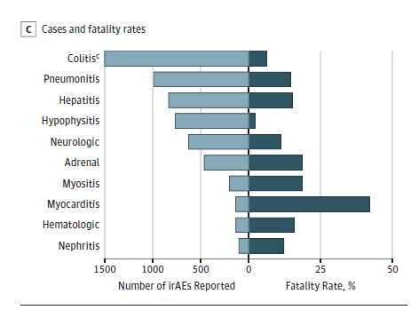
…son potencialmente FATALES !!!
OMS reportó mas de 16.000.000 efectos adversos por la medicación en 7 centros académicos.
Meta-análisis de trials publicados (PD-1/PD-L1) y (CTLA-4)
613 efectos adversos fatales entre 2009 y 2018
Anti–PD-1/PD-L1– relacionados con fatalidad fueron más frecuentes de Neumonitis (n= 333 [35%])
JAMA Oncol. doi:10.1001/jamaoncol.2018.3923
Published online September 13, 2018.

Slide 13
Formas de Presentación
Las manifestaciones clínicas pueden ser bastante difíciles de distinguir de las quejas relacionadas con la enfermedad u otras complicaciones relacionadas con el tratamiento, como una infección o anemia
La hipoxia podría desarrollarse y, en algunos casos, progresar rápidamente.
En raras ocasiones, la presentación clínica imita el asma o la aspergilosis broncopulmonar alérgica.
Rales crepitantes o velcro

Slide 14
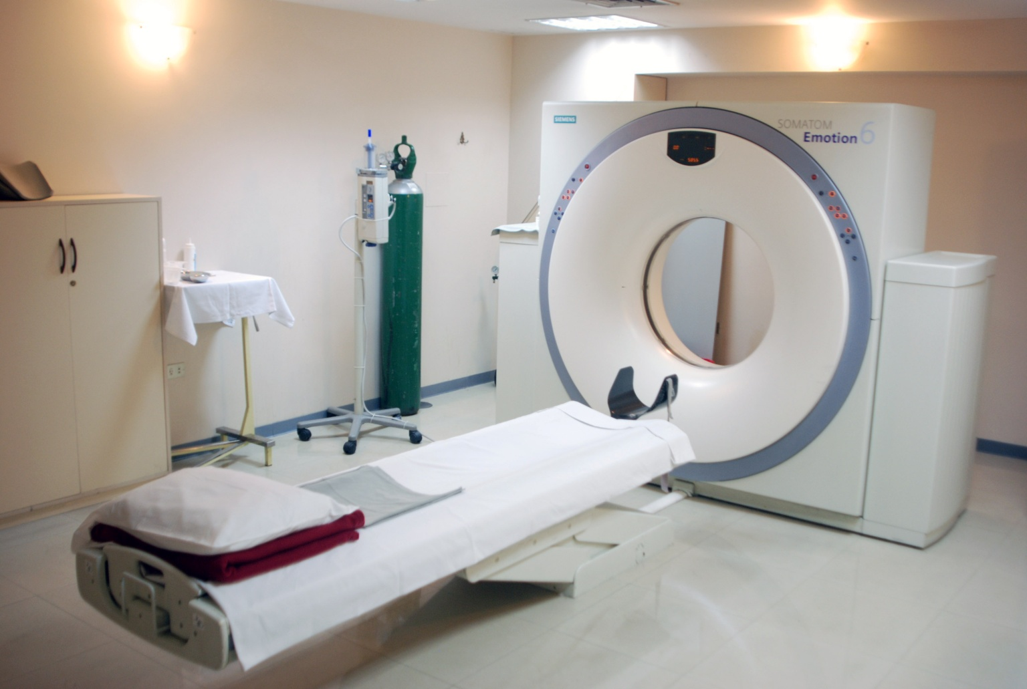
Formas de Presentación en Imágenes
Neumonía en Organización (OP) 65%,
Neumonia Intersticial No específica (NSIP) 15%
Neumonitis Por Hipersensibilidad (HP)10%
Neumonía Intersticial Aguda (Distress) ARDS 10%
Estos hallazgos no son patognomónicos y pueden observarse en otros escenarios relacionados
Curr Radiol Rep (2017) 5:59
DOI 10.1007/s40134-017-0256-2

Slide 15
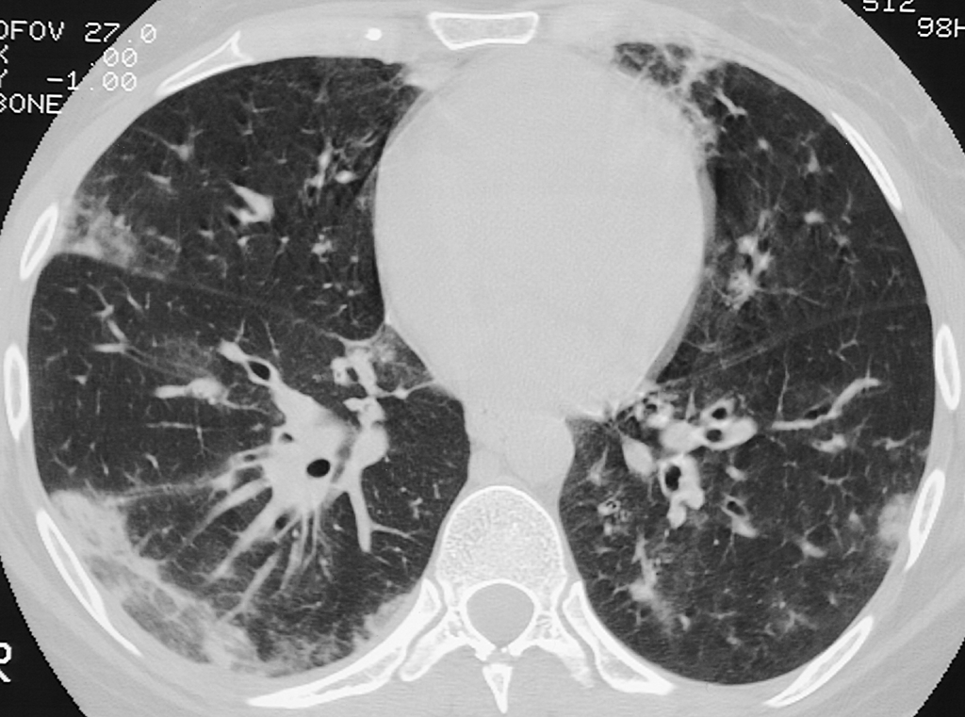
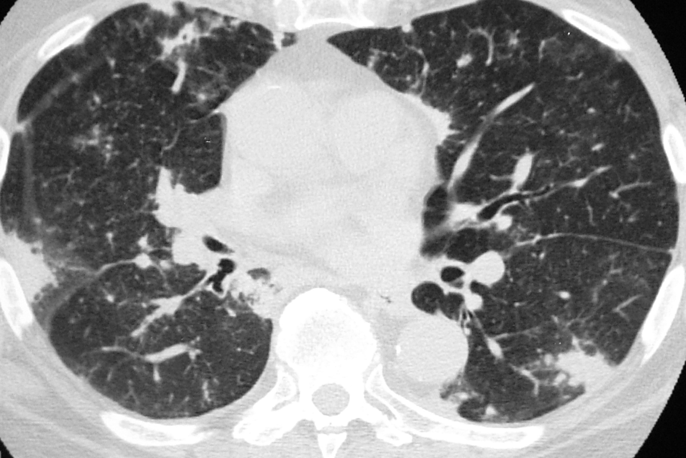
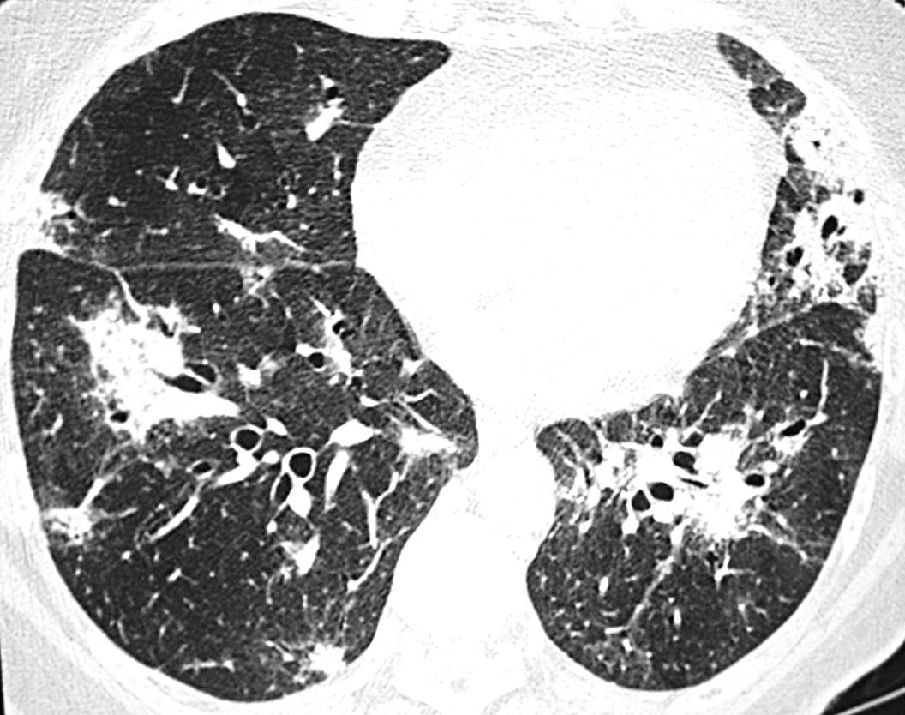
COP
Neumonía en Organización (OP) 65%,
Curr Radiol Rep (2017) 5:59
DOI 10.1007/s40134-017-0256-2

Slide 16
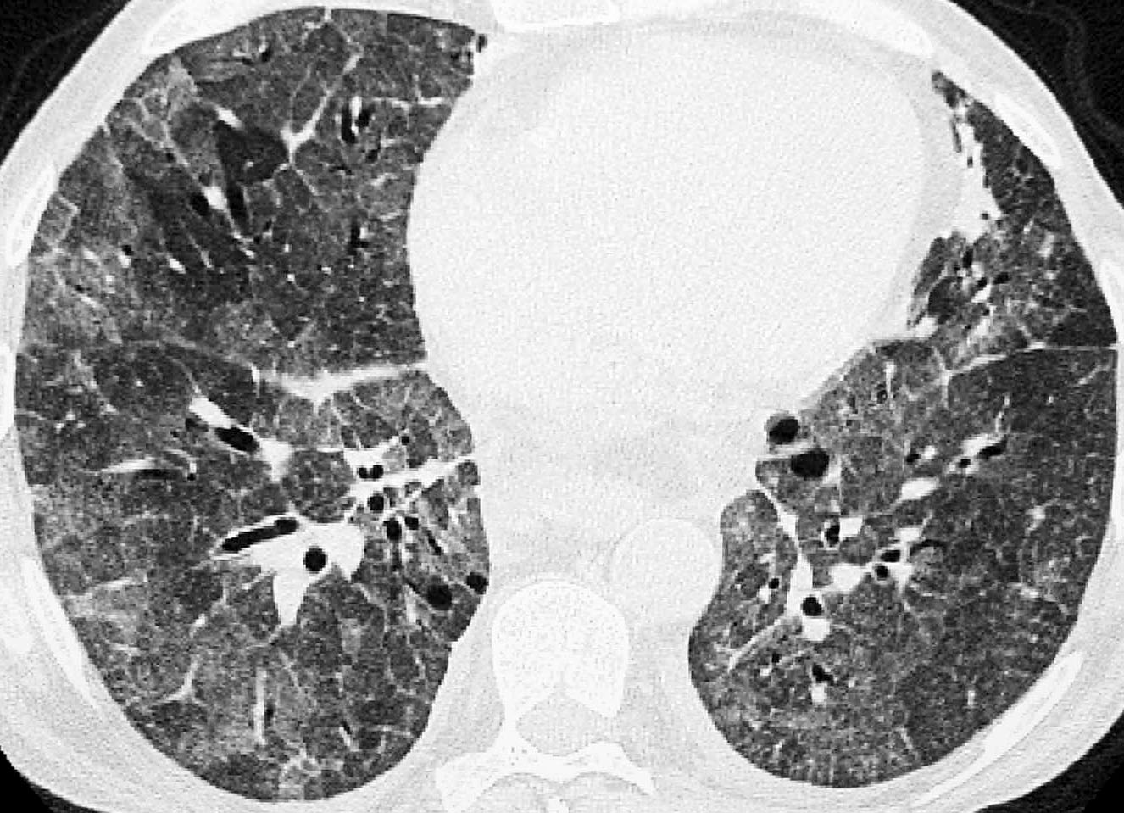
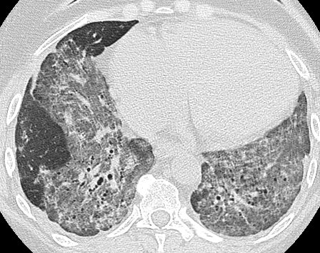
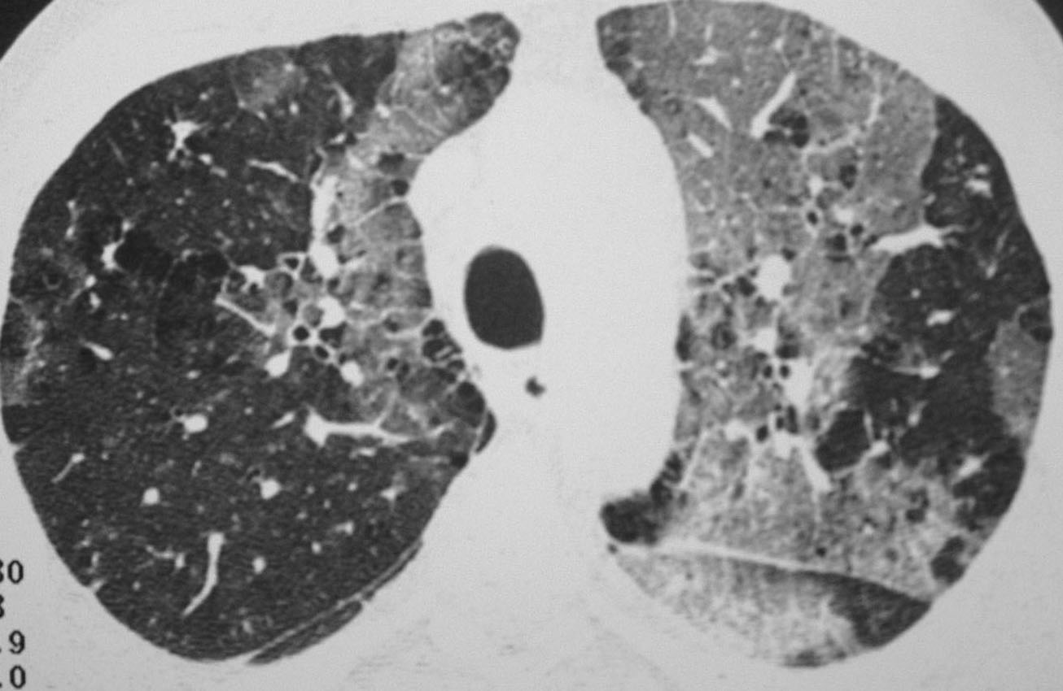
COP
Neumonía en Organización (OP) 65%,
Neumonia Intersticial No específica (NSIP) 15%
Curr Radiol Rep (2017) 5:59
DOI 10.1007/s40134-017-0256-2

Slide 17
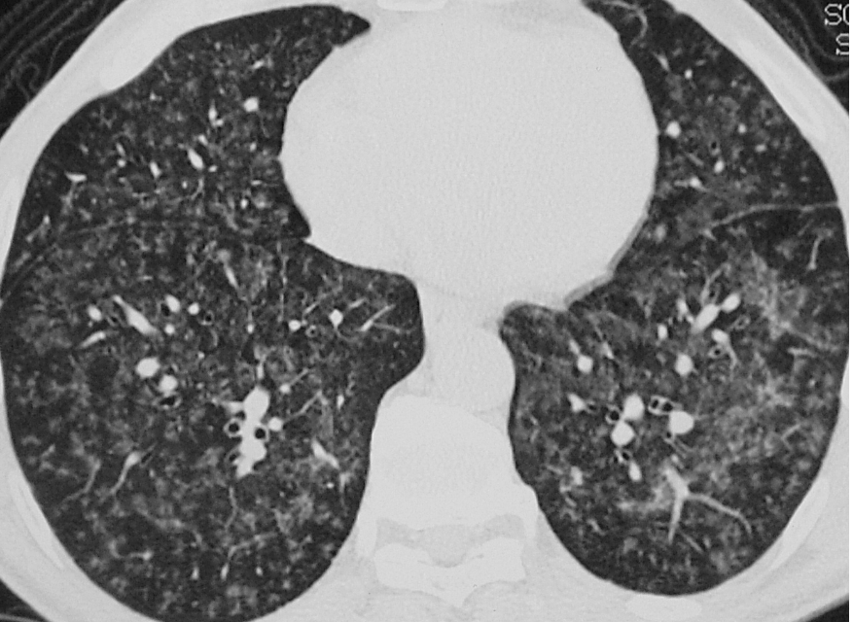
COP
Neumonía en Organización (OP) 65%,
Neumonia Intersticial No específica (NSIP) 15%
Neumonitis Por Hipersensibilidad (HP)10%
Curr Radiol Rep (2017) 5:59
DOI 10.1007/s40134-017-0256-2

Slide 18
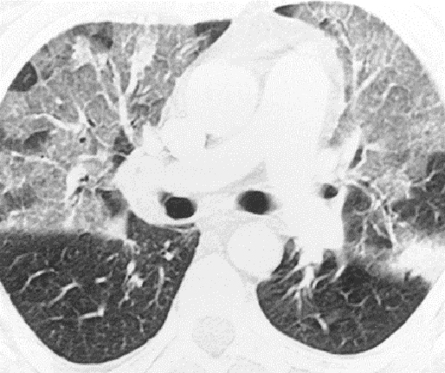
COP
Neumonía en Organización (OP) 65%,
Neumonia Intersticial No específica (NSIP) 15%
Neumonitis Por Hipersensibilidad (HP)10%
Neumonía Intersticial Aguda (Distress) ARDS 10%
Curr Radiol Rep (2017) 5:59
DOI 10.1007/s40134-017-0256-2

Slide 19
Puntos Clave
Cual es la incidencia de los efectos adversos inmunomediados?
Cual es su temporalidad y formas de presentación de los efectos adversos pulmonares?
Que recomiendan las guías internacionales?
Como proceder en nuestro medio local? Escenario Ideal vs. Real
Manejo terapéutico de las toxicidades

Slide 20
Puntos Clave
Cual es la incidencia de los efectos adversos inmunomediados?
Cual es su temporalidad y formas de presentación de los efectos adversos pulmonares?
Que recomiendan las guías internacionales?
Como proceder en nuestro medio local? Escenario Ideal vs. Real
Manejo terapéutico de las toxicidades

Slide 21
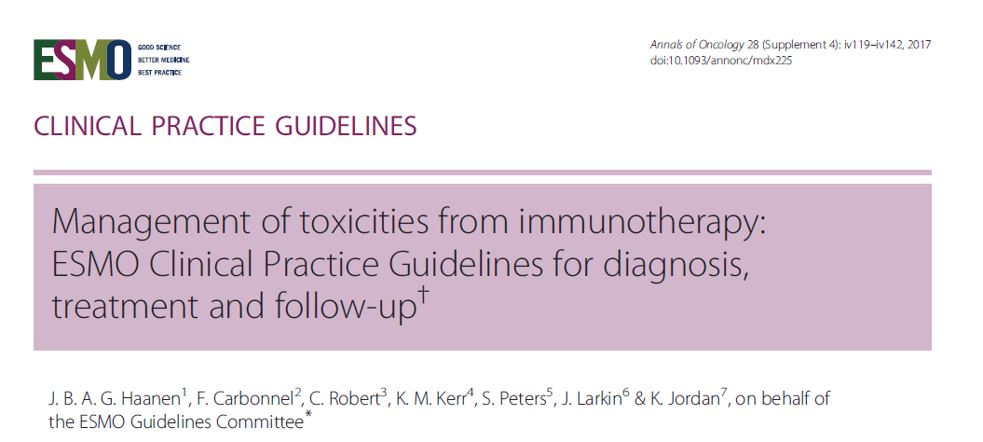
Grading
Grado I
Grado II
Grado III
Grado IV
Cambios Rx TC: opacidades en Vidrio esmerilado | Sintomas Leve/Mod Nuevos Disnea-Dolor-Fiebre | Sintomas SEVEROS Dificultad respiratoria Hipoxia SDRA | Sintomas SEVEROS Dificultad respiratoria Hipoxia SDRA
Asintomatico Confinado 1 lobulo o -25% del parénquima Dx Clinico o observacional | Sintomatico 25-50% compromiso Parénquima Dx Instrumental | Sintomas severos Hospitalización Compromiso +50% Oxigenoterapia | Sintomas severos con riesgo de vida UTI IOT
Asintomatico Confinado 1 lobulo o -25% del parénquima Dx Clinico o observacional | Empeoramiento de sintomas o aparicion + requerimiento O2 | Sintomas severos Hospitalización Compromiso +50% Oxigenoterapia | Sintomas severos con riesgo de vida UTI IOT

Slide 22
Manejo
Grado I
Grado II
Grado III
Grado IV
Annals of Oncology 28 (Supplement 4): iv119–iv142, 2017
Terapia Estudios Espera Conducta | Retener ICPi Rx Tx Laboratorio Cultivo de Esputo + Panel VIRAL ESPERAR 48HS | Retener ICPi Iniciar ATB si sospecha Infeccion Esperar 48hs… …si no mejora ESTEROIDES Prednisona1mg/kg Considerar PCP TC de torax FBC con BAL | Suspender ICPi Evaluar IOT Internacion TC de tórax FBC con BAL Metilprednisolona 2-4mg/kg/dia + ATB empírico Si no mejora 48hs.. INFLIXIMAB 5mg/kg MMF
Mejoria: | Dejar Esteoirdes x 6 sem | Dejar Esteroides x 6 sem | x 8 semanas (Grado ¾)

Slide 23
Manejo
Grado I
Grado II
Grado III
Grado IV
J Clin Oncol 36:1714-1768. © 2018
Terapia Estudios Espera Conducta | Retener ICPi TC de torax en 4 sem Si EFR repetir a las 4 semanas Si hay mejoria Re-challenge si hay resolucion de opacidades o mejoría clinica Si no mejora…Tratar como GRADO 2 | Retener ICPi Considerar ATB Considerar FBC con BAL 72 hs si no hay mejoria Tratar como GRADO 3 ESTEROIDES Prednisona 1mg/kg | Suspender ICPi Evaluar IOT Internacion TC de tórax FBC con BAL Metilprednisolona 1-2 mg/kg/dia + ATB empírico Si no mejora 48hs.. INFLIXIMAB 5mg/kg MMF 2gr/dia Gammaglobulina x 5 dias o CFA
Mejoria: | Monitoreo semanal con Rx Tx y Sat O2 | Dejar Esteroides x 6 sem | X 6 semanas (Grado ¾)

Slide 24
Manejo
Grado I
Grado II
Grado III
Grado IV
Terapia Estudios Espera Conducta | Considerar Retener ICPi TC de torax Sat O2 Reevaluar en 4 sem Re-challenge si hay resolucion de opacidades o mejoría clinica Si no mejora 72hs tratar como GRADO 2 | Retener ICPi Pancultivar (Esputo Hemocultivo Urocultivo) Considerar ATB Considerar FBC con BAL TC de torax ESTEROIDES Prednisona 1-2 mg/kg Monitoreo cada 3-7 dias Si no mejora 72hs tratar como GRADO 3 | Suspender ICPi Internacion TC de tórax FBC con BAL Examen Funcional Respiratorio Metilprednisolona 1-2 mg/kg/dia + ATB empírico Si no mejora 48hs.. INFLIXIMAB 5mg/kg seguido por 2° dosis al dia 14 MMF 2gr/dia Gammaglobulina x 5 dias o CFA
Mejoria: | Monitoreo semanal con Rx Tx y Sat O2 | Dejar Esteroides x 6 sem | X 6 semanas (Grado ¾)

Slide 25
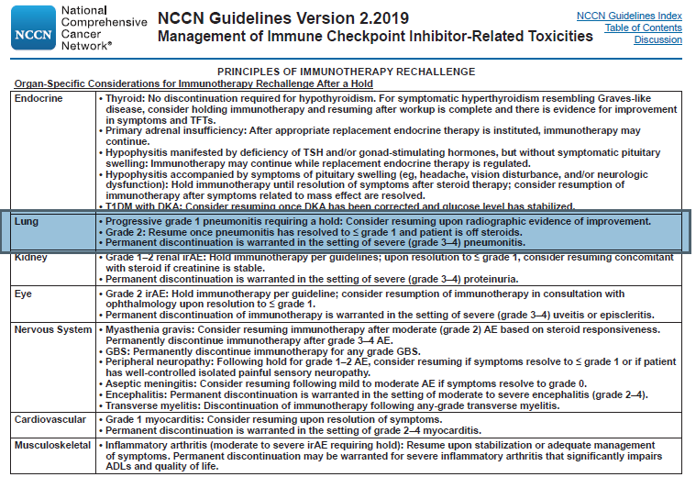
Re-Challenge

Slide 26
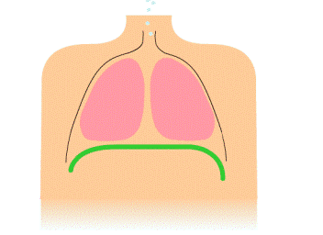
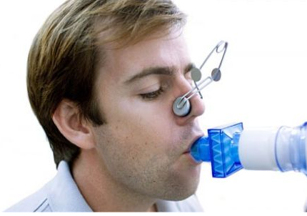
Screening Respiratorio Previo Inicio de Medicación….
Búsqueda rutinaria de alteración respiratoria previo al inicio del tratamiento dirigido….
Interrogatorio sobre síntomas respiratorios
Auscultación (búsqueda de crepitantes)
Rx Tx previas
Examen funcional respiratorio

Slide 27
Conclusiones
La toxicidad pulmonar es frecuente y potencialmente mortal.
Se requiere de un enfoque multidisciplinario por parte de neumólogos, oncólogos médicos y radiólogos.
Es mas frecuente en NSCLC, alteraciones respiratorias previas y en el uso combinado (nivo/ipi)
Una vez sospechada, hay amplia gama de diagnósticos diferenciales: procesos infecciosos, inflamatorios y neoplásicos.
No hay criterios definidos y su diagnóstico es por EXCLUSION…..creando un Desafío Médico
Mayor conocimiento en el servicio de Urgencias y Médicos de atención primaria.

Slide 28
MUCHAS GRACIAS POR SU ATENCION
Dr. Martín Eduardo Fernández
Médico especialista en Neumonología.
Consultorio Multidisciplinario Especializado en Enfermedades Pulmonares Intersticiales Difusas (EPID) Hospital de Rehabilitación Respiratoria “María Ferrer”.
Instituto Oncológico Alexander Fleming

Slide 29
Muchas Gracias!

